Slide 1
Школа дорожных наук
Подготовительные группы №3 и №4

Slide 2
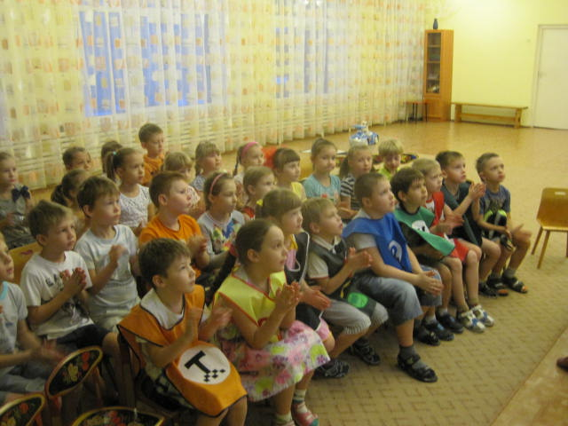
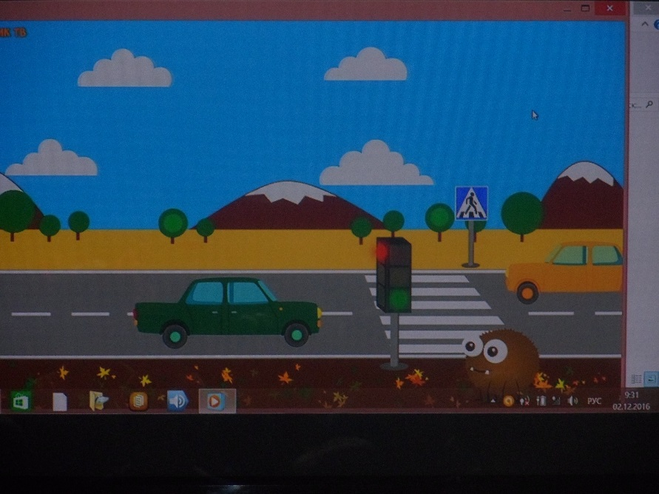
Эти правила важны - на зубок их знать должны,
Как дорогу перейти, а где нет для нас пути!

Slide 3
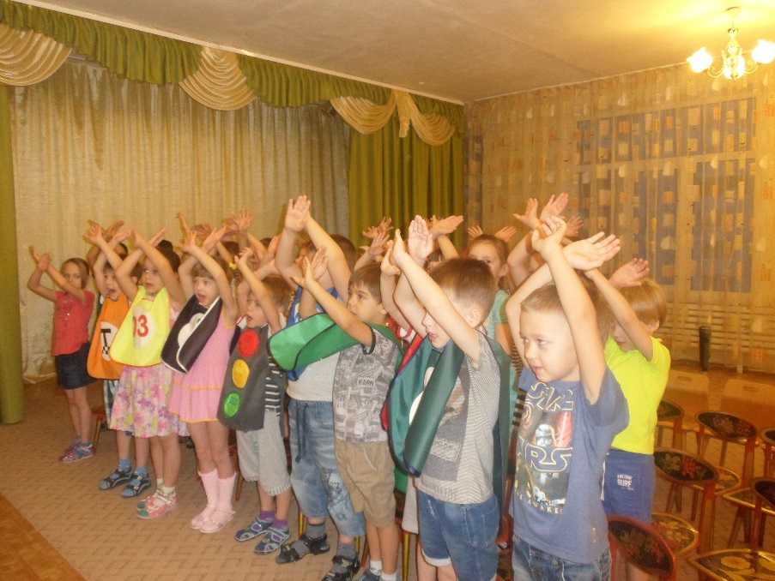
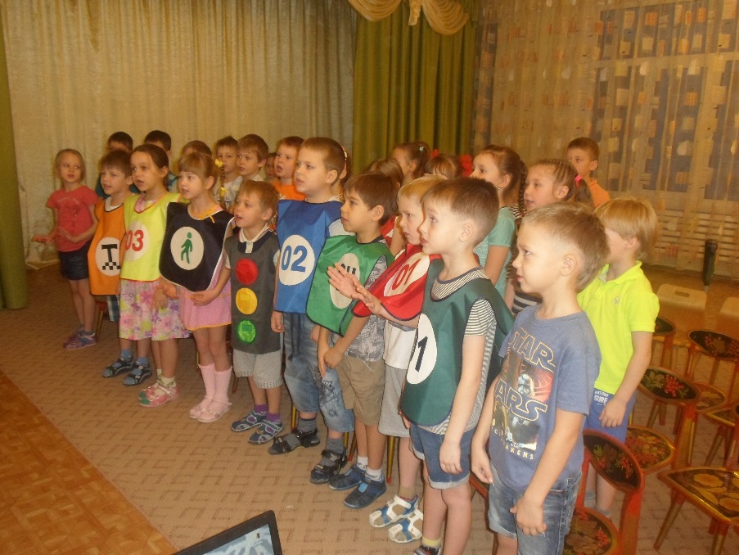
Мы танцуем и поем, ПДД мы узнаем!

Slide 4
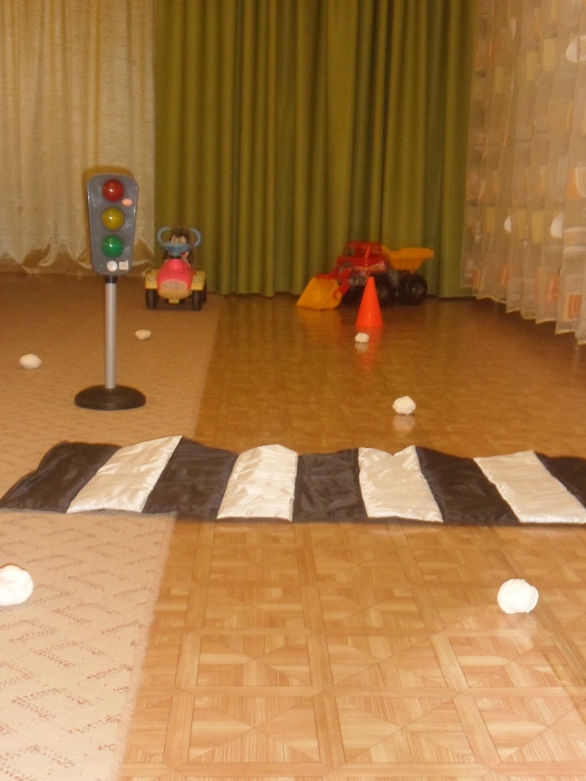
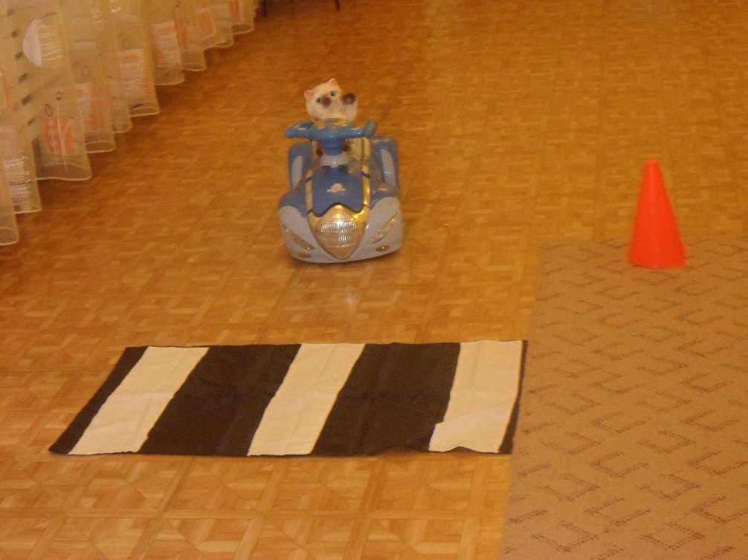

Slide 5
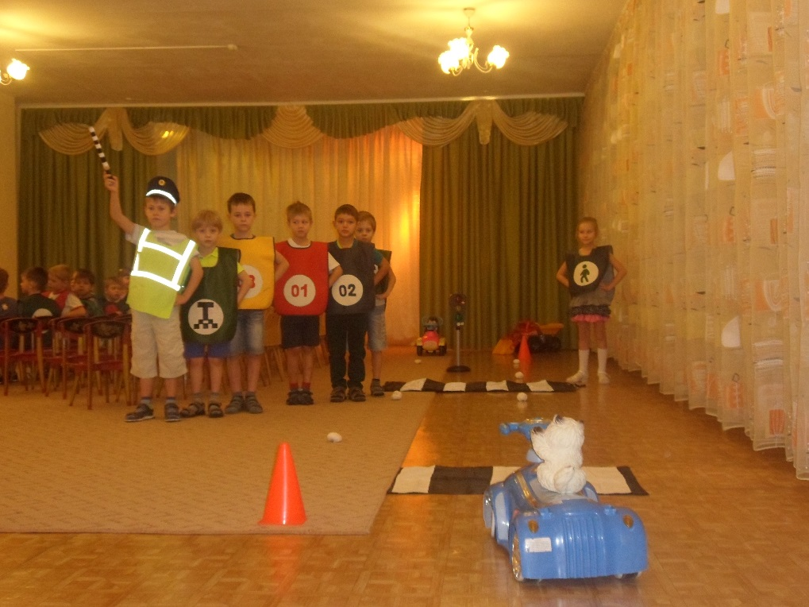
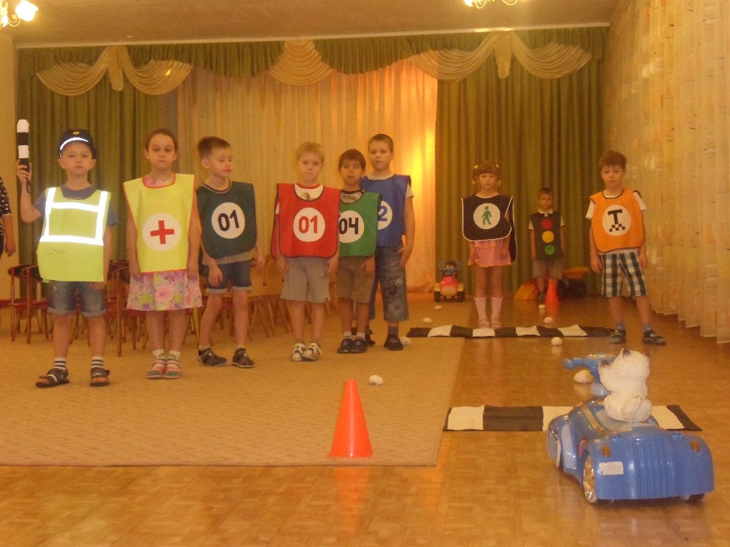
Мы по правилам живем дорожного движения, меньше будет травм и бед без всякого сомнения!

Slide 6
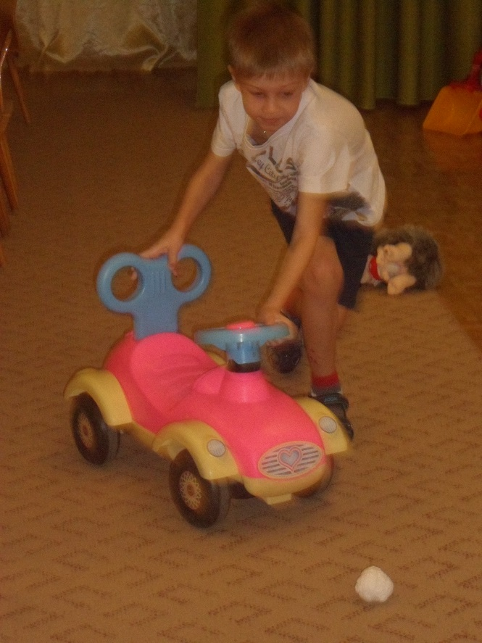
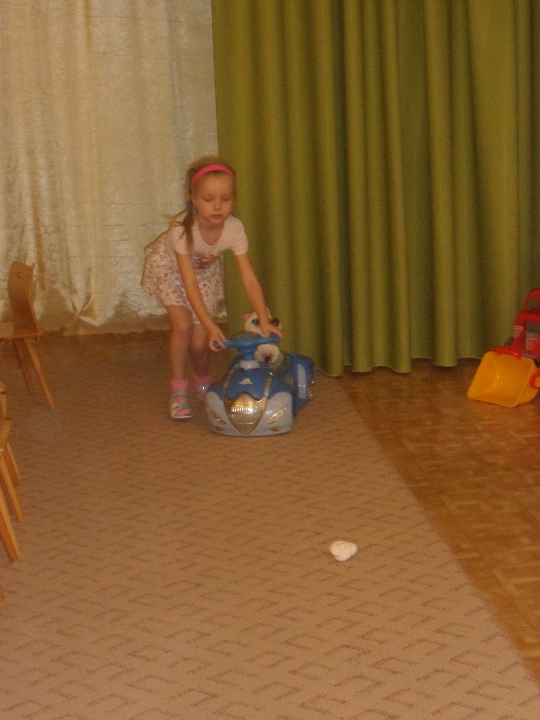
Юные участники Дорожного движения

Slide 7
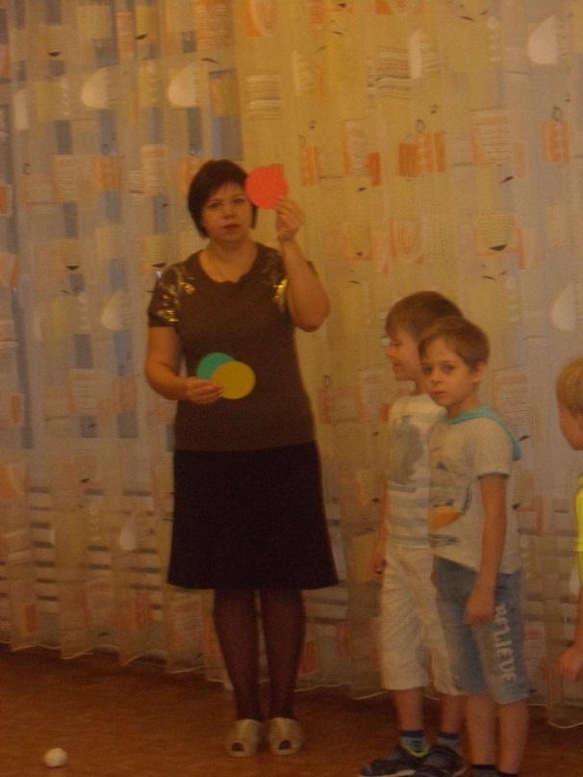
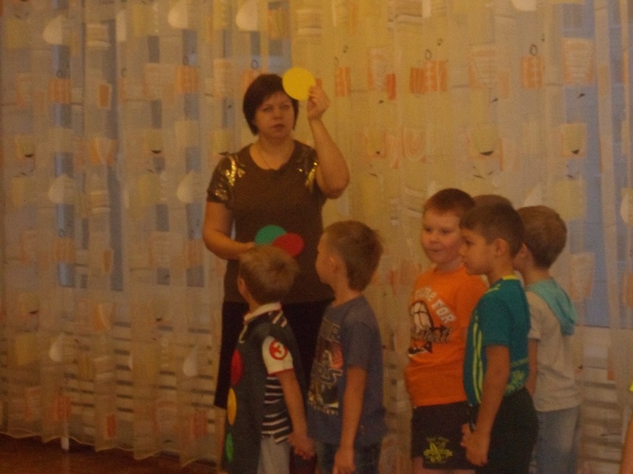
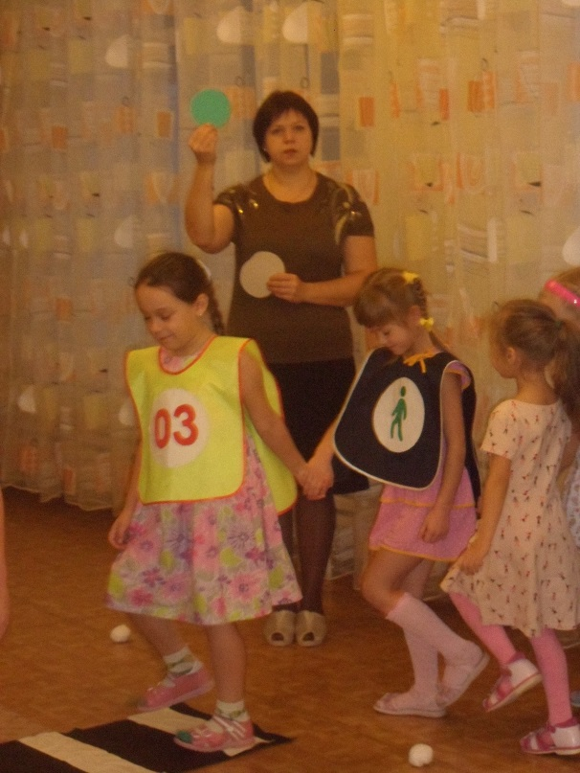
Светофор – Самый главный на дороге! Ему подчиняются все, и водители, и пешеходы!

Slide 8
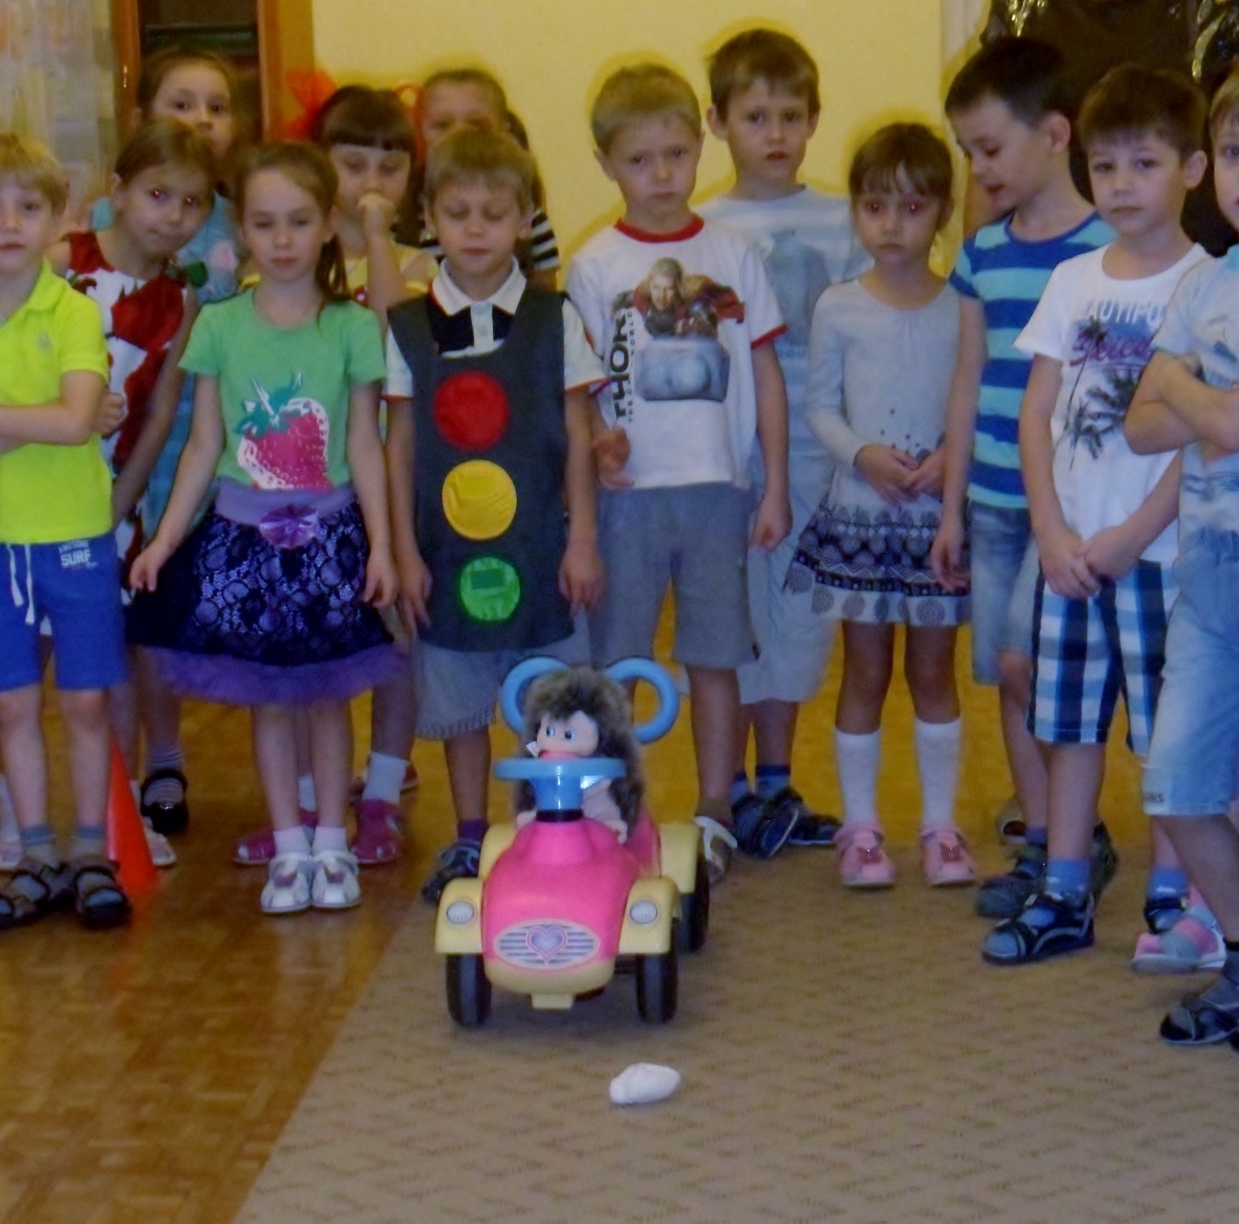
Делаем ребятам
Предостережение:
Выучите срочно
ПРАВИЛА ДВИЖЕНИЯ,
Чтоб не волновались
Каждый день родители,
Чтоб спокойно мчались
Улицей водители!
С. Михалков

Slide 9
Спасибо за внимание.
Будьте внимательны на дороге!

